Slide 1
5조 맛집 검색 사이트 프로젝트
유현호, 이규재, 박규태

Slide 2
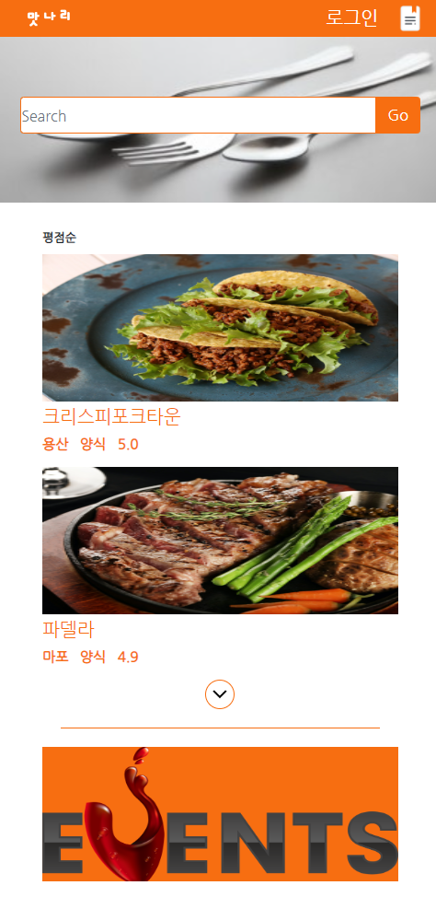
Index mobile 화면
1
2
3
4
5

Slide 3
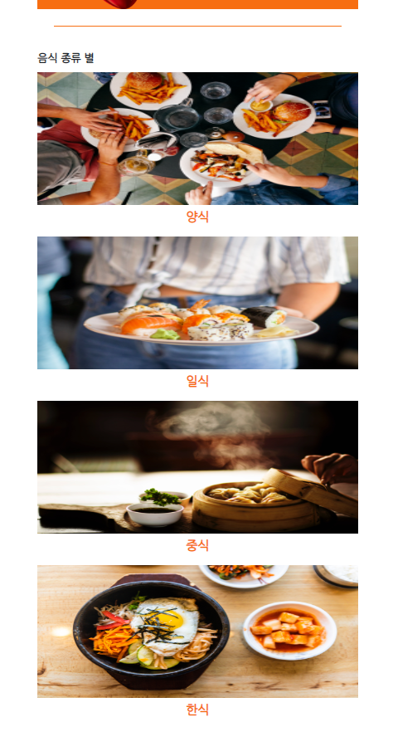
Index mobile 화면
아 귀찮아
1
2
3
4
5

Slide 4
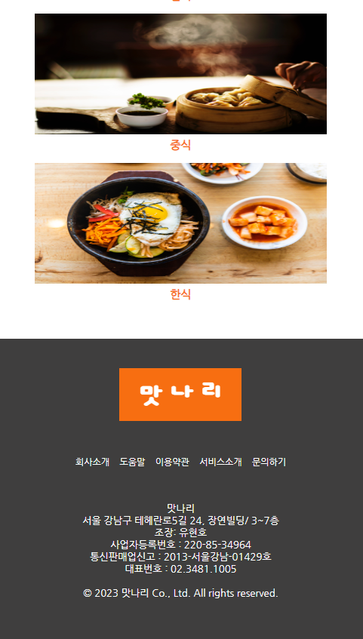
Index mobile 화면
아 귀찮아
1
2
3
4
5

Slide 5
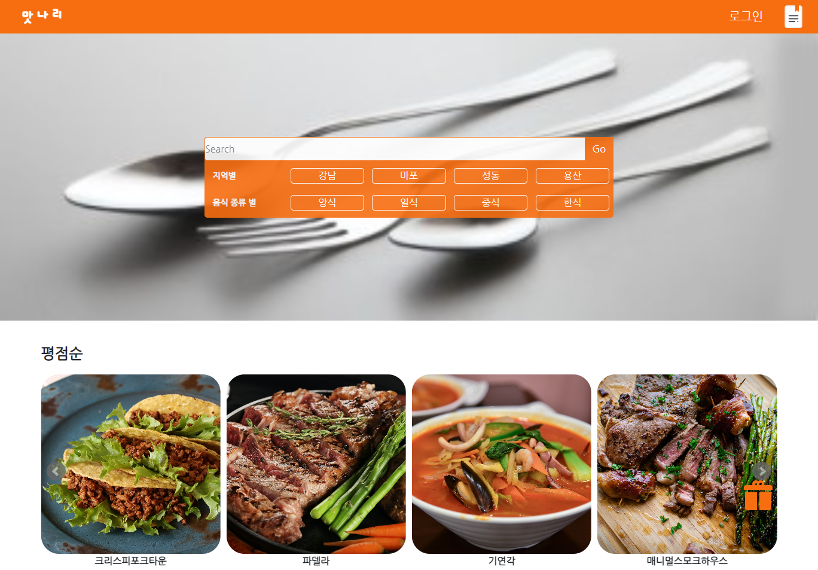
Index PC 화면
1
2
3
4
5

Slide 6

Index PC 화면
1
2
3
4
5

Slide 7
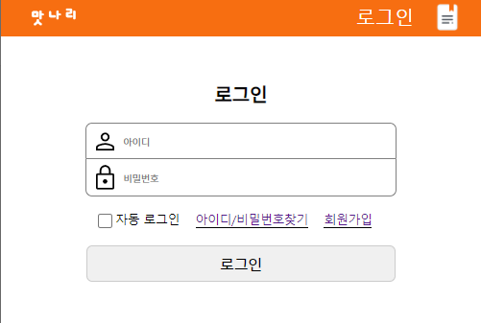
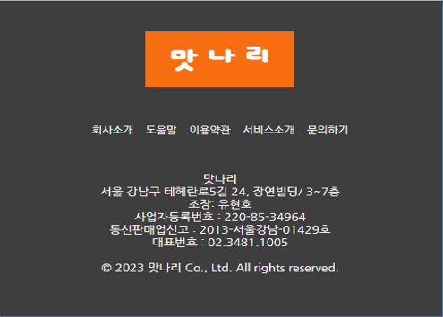
로그인 mobile 화면
아 귀찮아
1
2
3
4
5

Slide 8
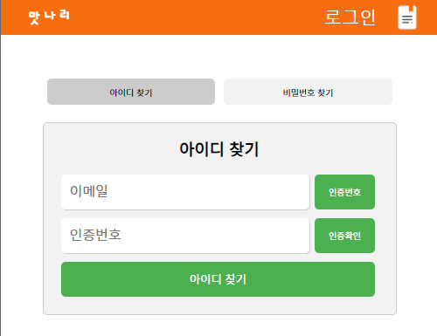
아이디 찾기 mobile 화면
아 귀찮아
1
2
3
4
5

Slide 9
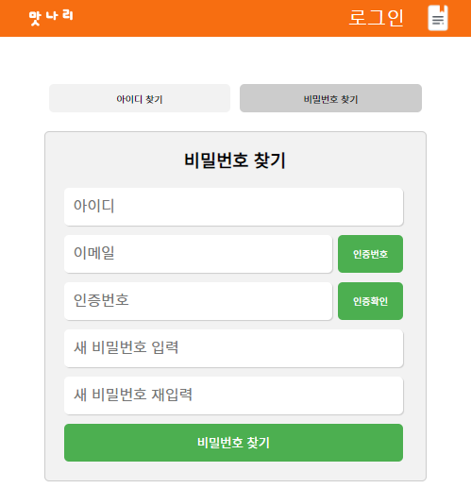

비밀번호 찾기 mobile 화면
아 귀찮아
1
2
3
4
5

Slide 10
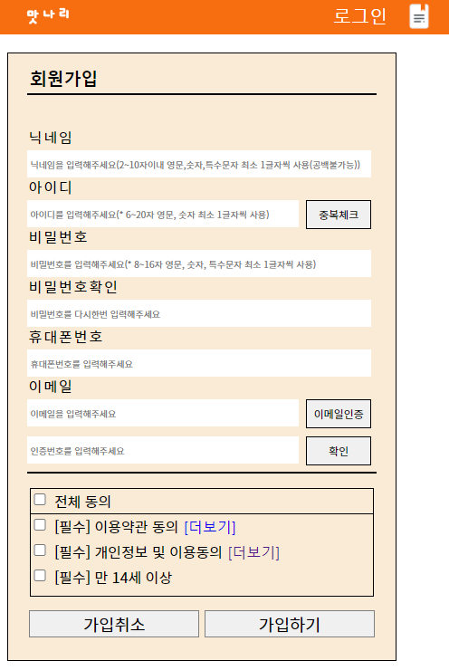
--- mobile 화면
1
2
3
4
5

Slide 11
--- mobile 화면
1
2
3
4
5

Slide 12
--- mobile 화면
1
2
3
4
5

Slide 13
--- mobile 화면
1
2
3
4
5

Slide 14
--- mobile 화면
1
2
3
4
5

Slide 15
----- PC 화면
1
2
3
4
5

Slide 16
----- PC 화면
1
2
3
4
5

Slide 17
----- PC 화면
1
2
3
4
5

